Slide 1

迎新报告会
汇报人：张昕荻 指导老师：蔡少伟

Slide 2

CONTENT
目录
1
2
3
个人简述
学习科研
给新生的话和建议
PLEASE ENTER YOUR TITLE HERE
PLEASE ENTER YOUR TITLE HERE
PLEASE ENTER YOUR TITLE HERE

Slide 3

1
个人简述

Slide 4
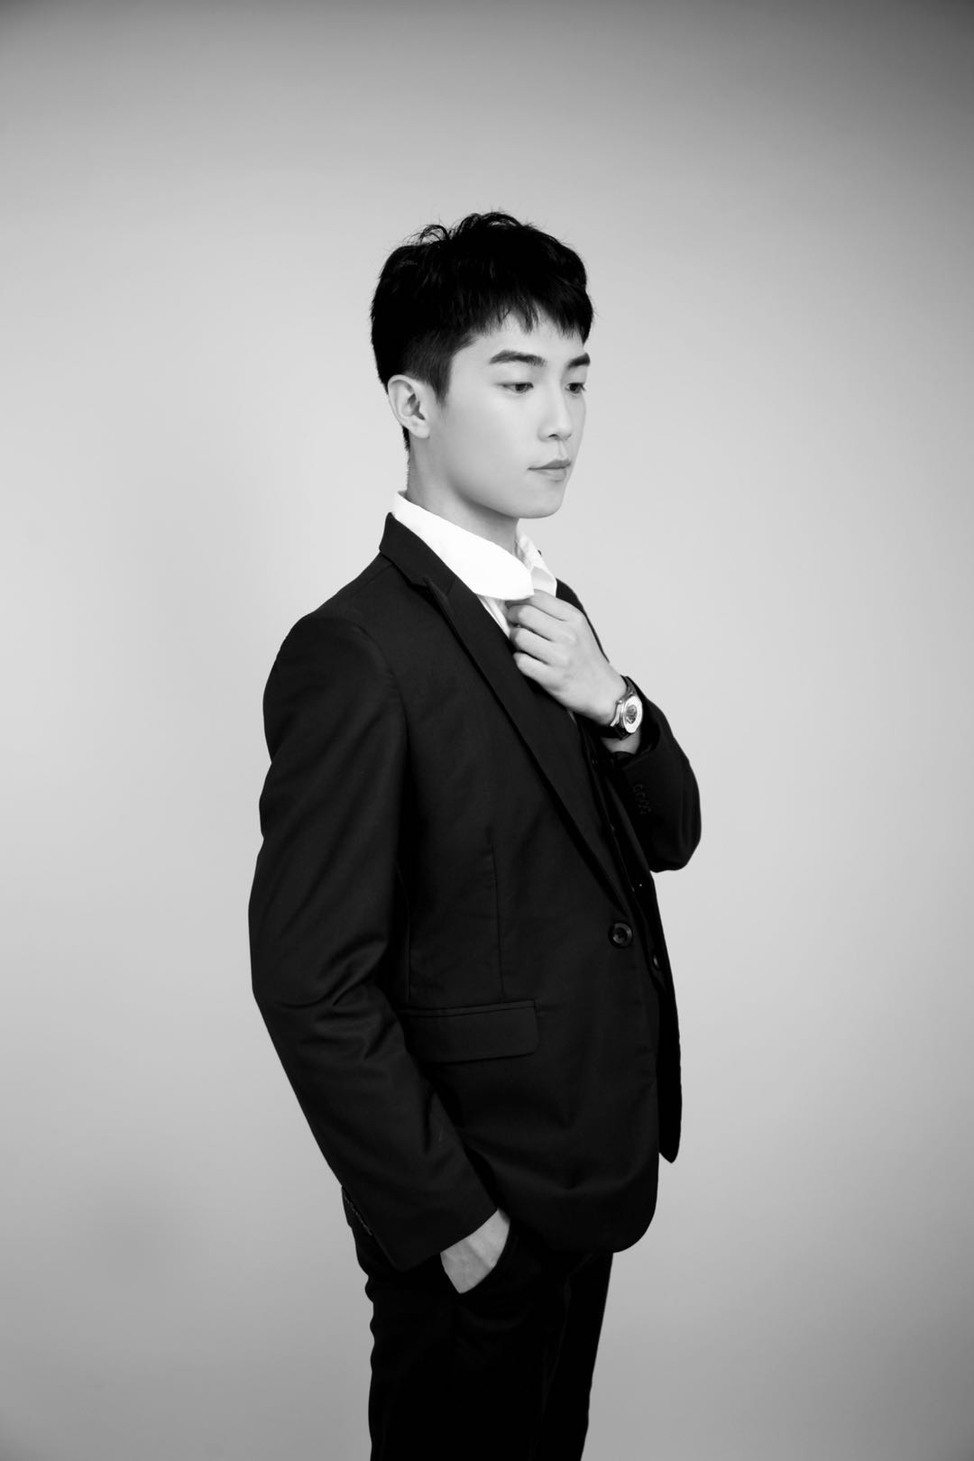
个人简述
张昕荻
23岁
男 山东聊城人
中国共产党党员。有良好的思想道德修养、身心素质和科学文化素质。积极参与工作小组、集体活动，热爱集体。对科研有浓厚的兴趣，至今已发表一篇CCF-A类论文，一篇CCF-B类论文，竞赛上累计获得国际比赛一等奖/金奖/冠军4项，国际级亚军/二等奖3两项，国家级省级奖项若干。

Slide 5
2
学习科研

Slide 6
研究兴趣
可满足性问题
ReasonLS/Relaxed_Maple
完备算法和Local Search相结合的SAT求解器
Pure MaxSAT
MaxSAT子问题，用于解决组合优化的问题
图论
NuCDS
处于领先地位的联通支配集算法

Slide 7
研究生期间主要成果
[1] Cai S., Zhang X. ReasonLS. SAT Competition 2018
(NoLimit Track 冠军； Sparkle SAT Challenge 亚军)
[2] Zhang X., Cai S. Relaxed Backtracking with Rephasing. SAT Competition 2020
(Main Track-SAT 冠军； Main Track-ALL 亚军)
[3] Li B., Zhang X., Cai S., et al. NuCDS: An Efficient Local Search Algorithm for Minimum Connected Dominating Set. IJCAI 2020 (CCF-A，已接受)
[4] Cai S., Zhang X. Solving Combinatorial Optimization Problems via Local Search Pure MaxSAT. CP 2020 (CCF-B，已接受)
[5] Cai S., Luo C., Zhang X. An Improved Local Search Algorithm for Satisfiability on Application Problems by Construction Based on Unit Propagation. EJOR (在投)

Slide 8
3
给新生的话和建议

Slide 9
研究计划
图论、组合优化
1
2
规划时间
身心健康
明确目标
做好规划
高执行力
热爱生活
劳逸结合
稳住心态

Slide 10
祝愿学弟学妹有一个
美好的研究生生活！
汇报人：张昕荻

